Slide 1
Novostavba objektu na území konkrétní obce v CHKO Šumava
Vysoká škola technická a ekonomická
Ústav technicko - technologický
Autor bakalářské práce: Martin Opelka
Vedoucí bakalářské práce: Ing. Karolína Škrlantová
Oponent bakalářské práce: Ing. Andrea Šandová
České Budějovice, Duben 2016

Slide 2
Výběr tématu
Lokalita.
Odborná praxe.
Cíl práce
Cílem bakalářské práce je návrh stavební části projektu pro stavební povolení. Tato zástavba je omezena podmínkami územního plánu a požadavky na zachování urbanistických a architektonických hodnot území.

Slide 3
Výzkumný problém
Projektová dokumentace pro stavební povolení objektu splňující architektonické, urbanistické a územní podmínky.
Metodika práce
Metoda analýzy.
Autocad, Blender.

Slide 4
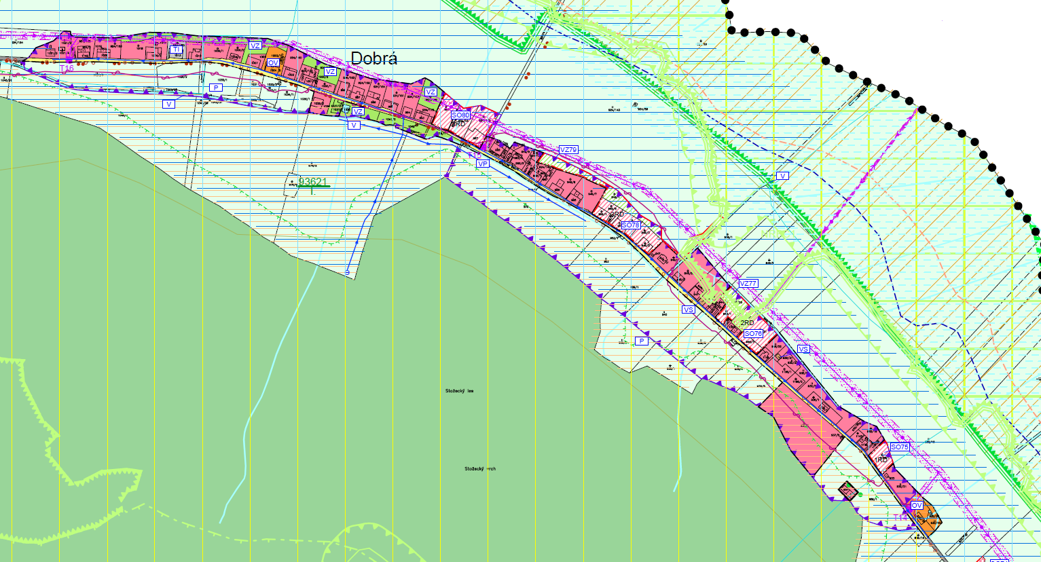
Obec Dobrá
Zdroj: HOLEMÝ, Lukáš. Komplexní urbanistický rozbor. Územní plán Stožec [online]. 2015‑7‑17 [cit. 2016-4-1]. Upraveno.

Slide 5
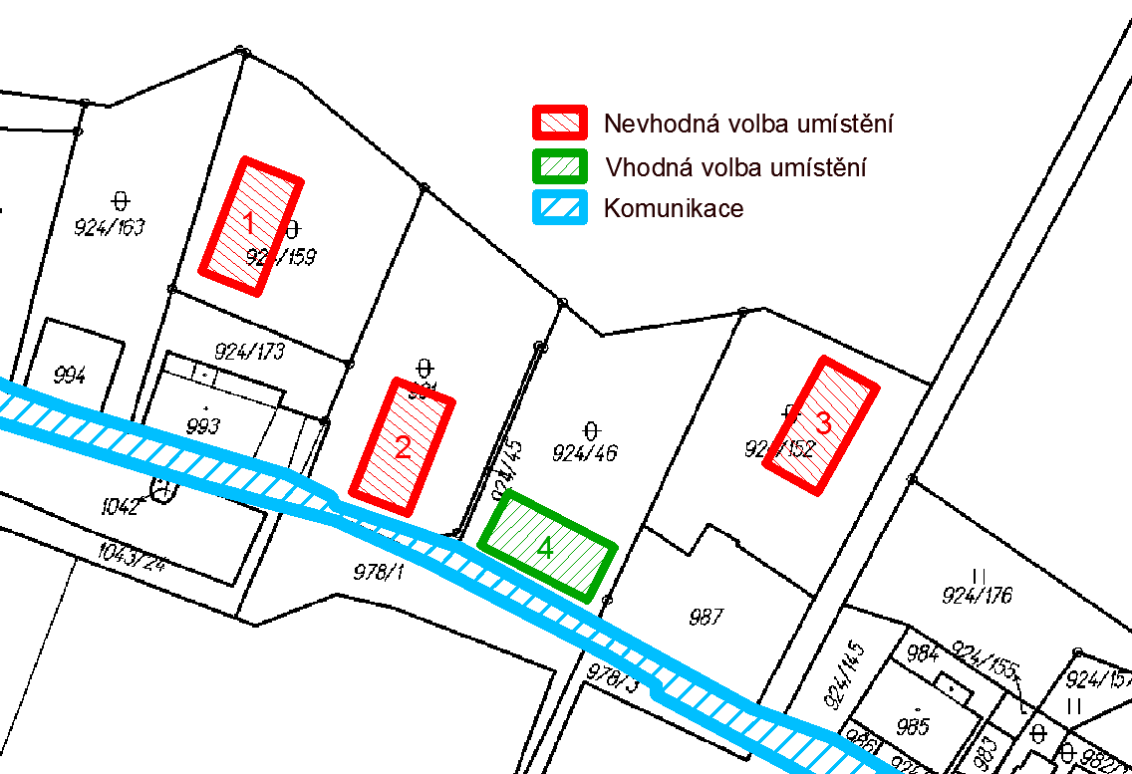
Parcela
Zdroj: Český úřad zeměměřický a katastrální. Publikace dat ISKN. Nahlížení do katastru [online]. [cit. 2016-4-1]. Upraveno.

Slide 6
Architektonické zásady
Půdorysné proporce.
Výška objektu.
Střecha, komín.
Obvodové konstrukce, fasáda.
Okna a dveře.

Slide 7
Pohledy
Zdroj: Vlastní

Slide 8
Půdorys 1.NP
Zdroj: Vlastní

Slide 9
Půdorys 1.PP
Zdroj: Vlastní

Slide 10
Půdorys podkroví
Zdroj: Vlastní

Slide 11
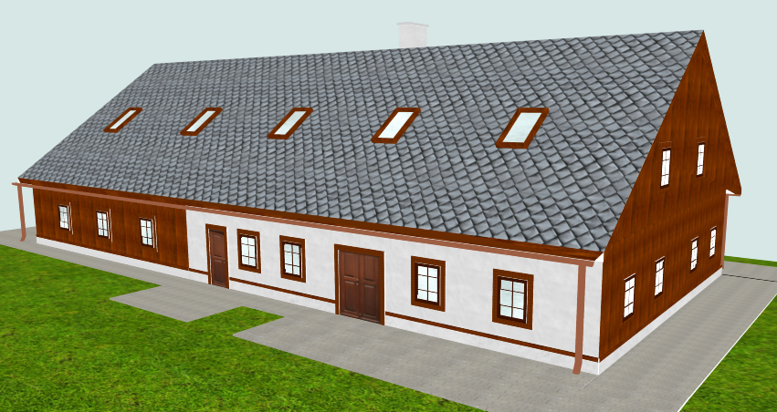
Závěrečné shrnutí
Cíl práce
Závěr
Zdroj: Vlastní

Slide 12
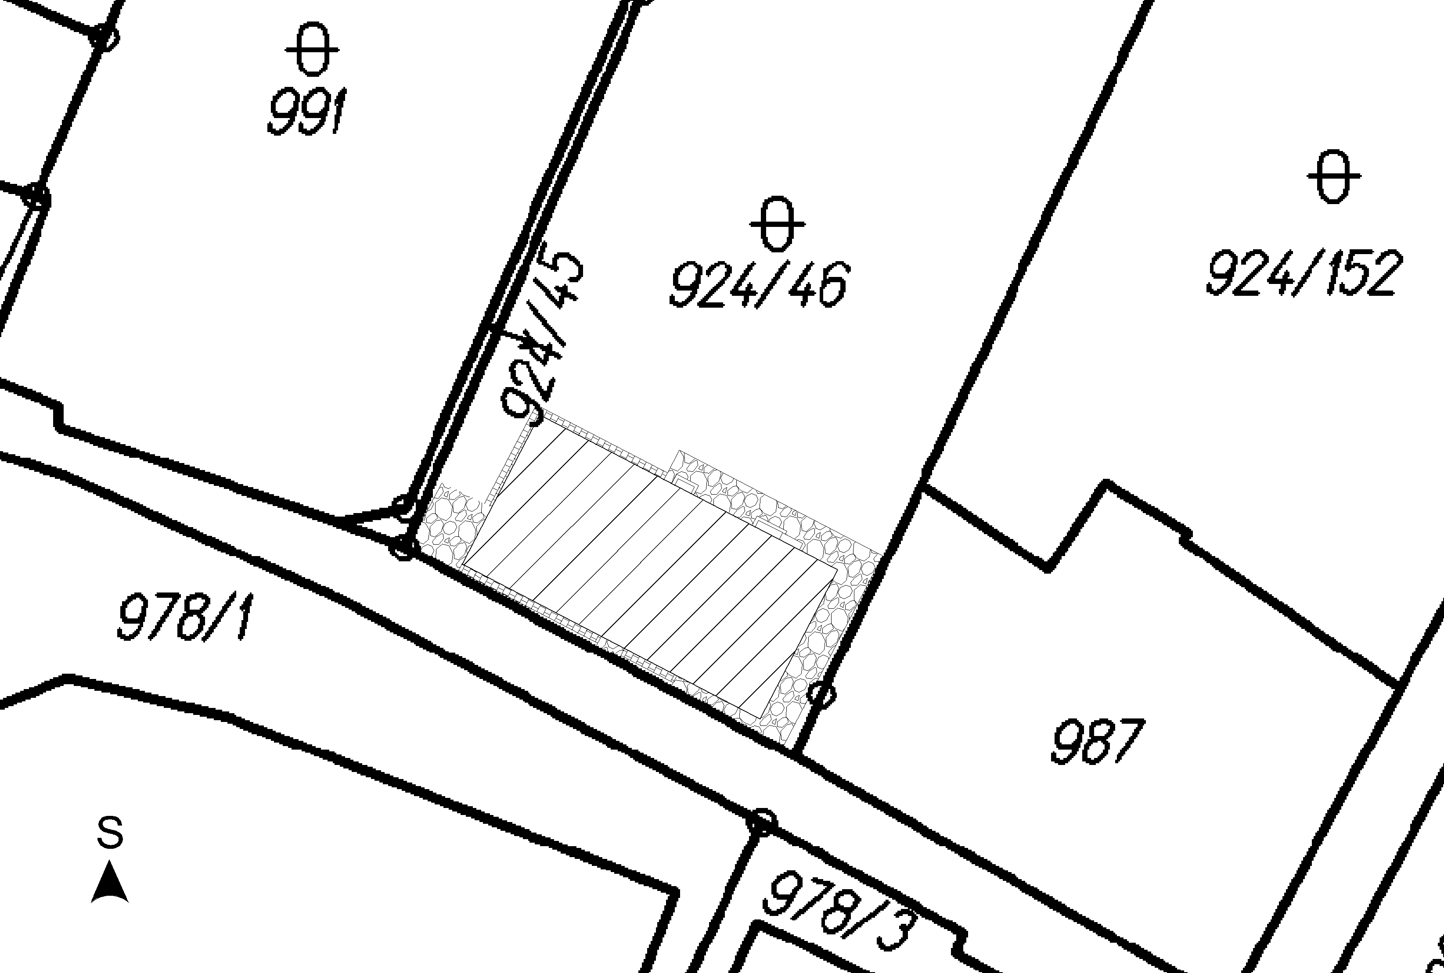
Doplňující dotazy
Jak je možné minimalizovat solární zisky u navrhovaného objektu v NP Šumava?
Zdroj: Vlastní

Slide 13
Děkuji za pozornost

